Slide 1
Подготовила:
Воспитатель Махмудова Д.Н.
Notes:
Подготовила

Slide 2
9 Мая
День Победы
Подготовил: воспитатель
Махмудова Д.Н.

Slide 3
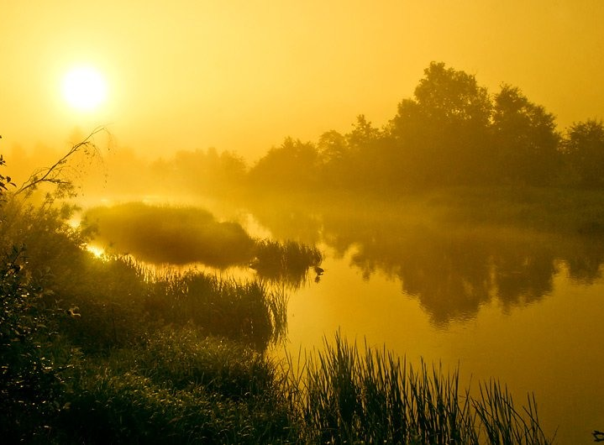
Летней ночью, на рассвете,
Гитлер дал войскам приказ
И послал солдат немецких
Против всех людей советских –
Это значит – против нас.
Он хотел людей свободных
Превратить в рабов голодных,
Навсегда лишить всего.
А упорных и восставших,
На колени не упавших,
Истребить до одного!

Slide 4
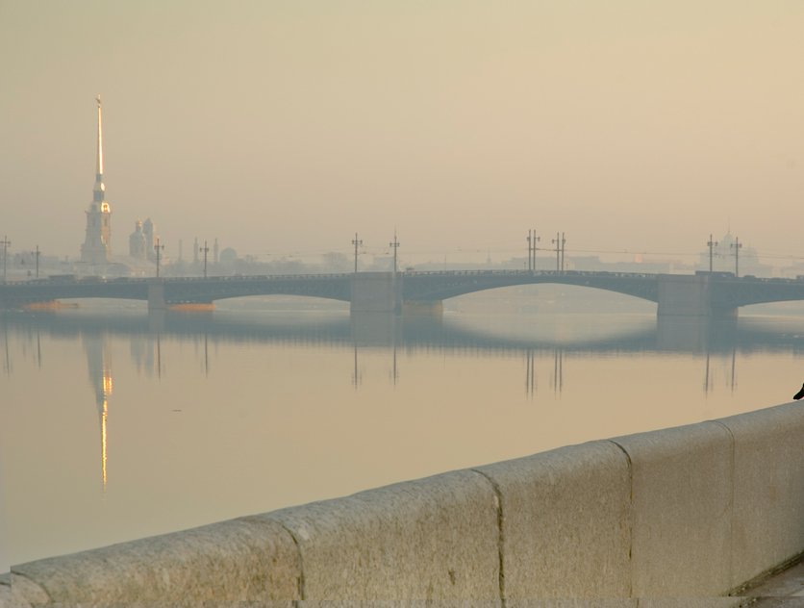
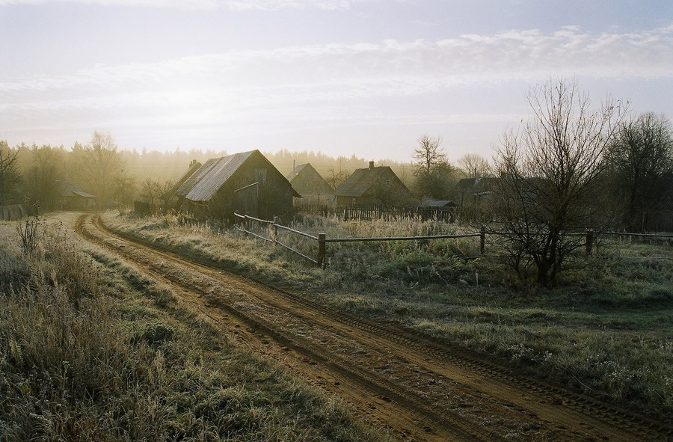

Slide 5
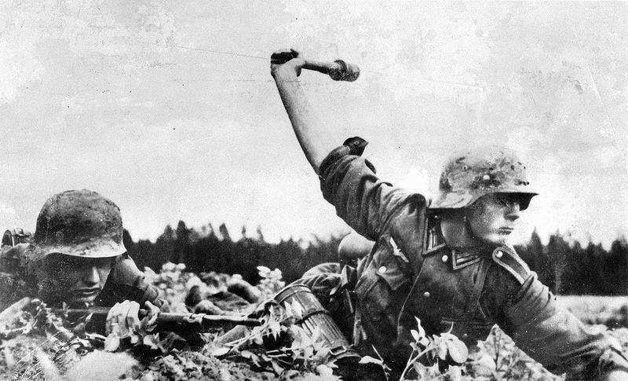
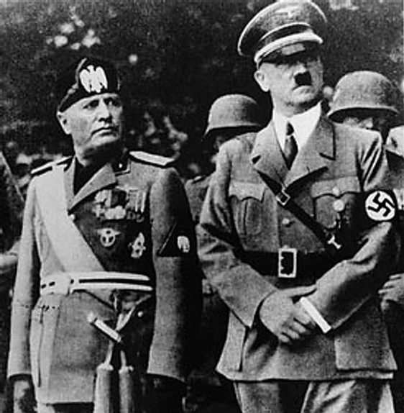
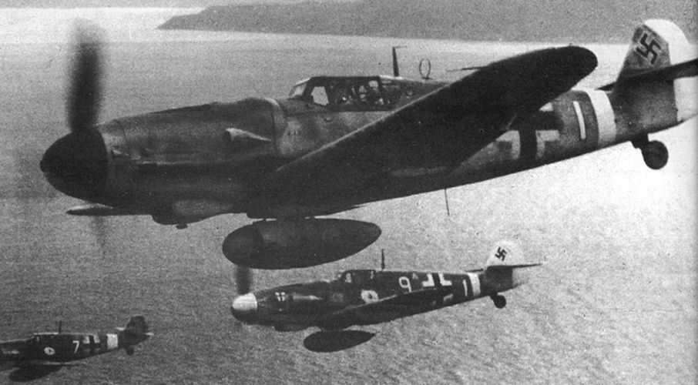
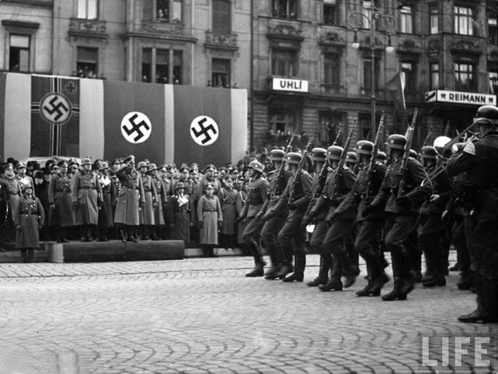

Slide 6
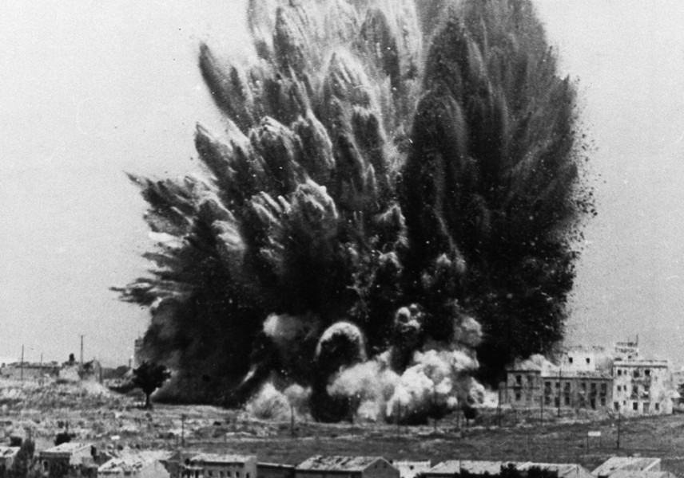

Slide 7
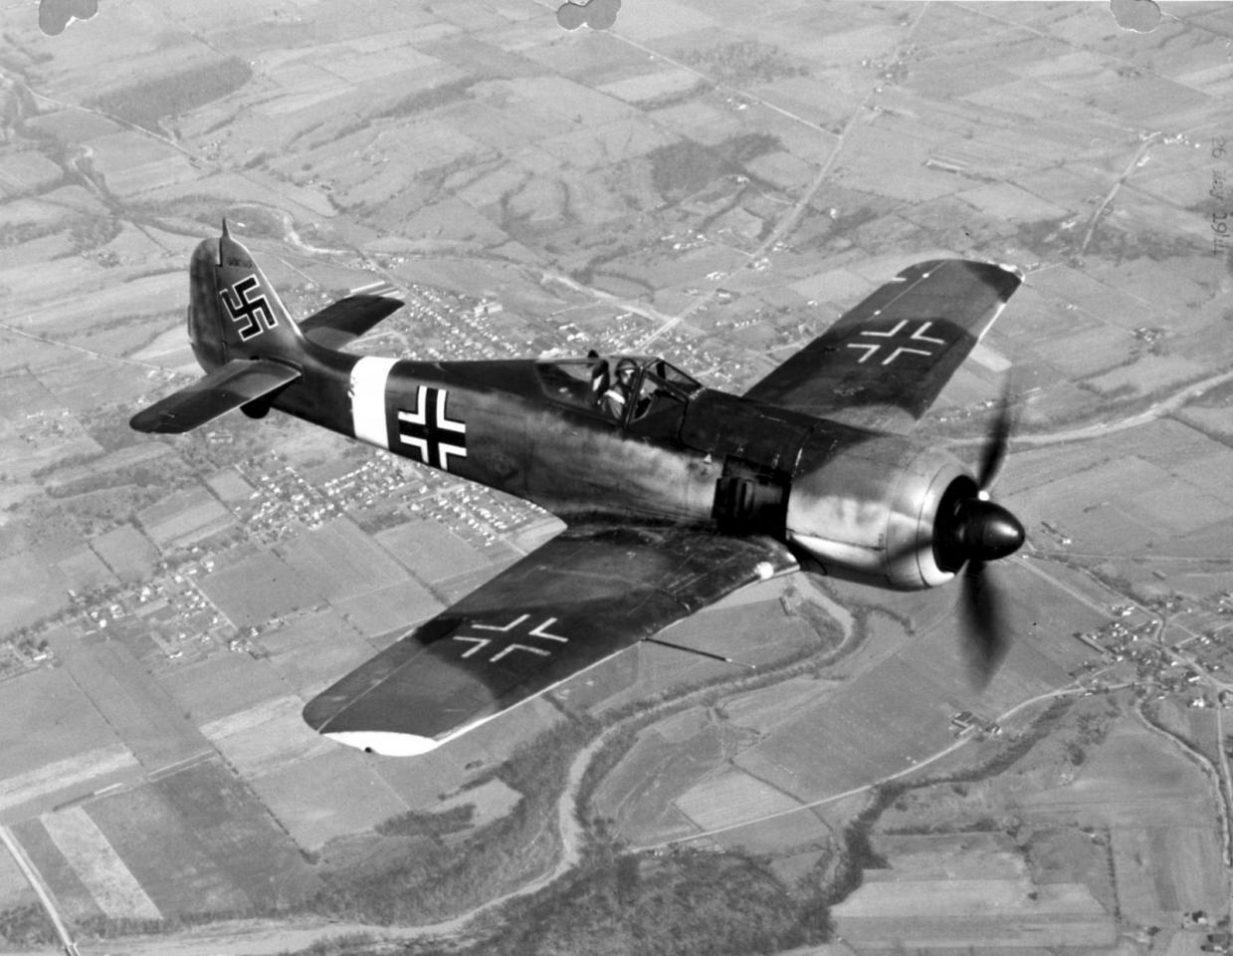

Slide 8
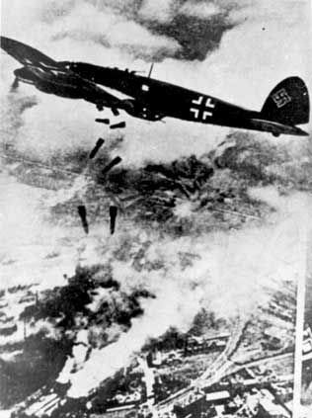
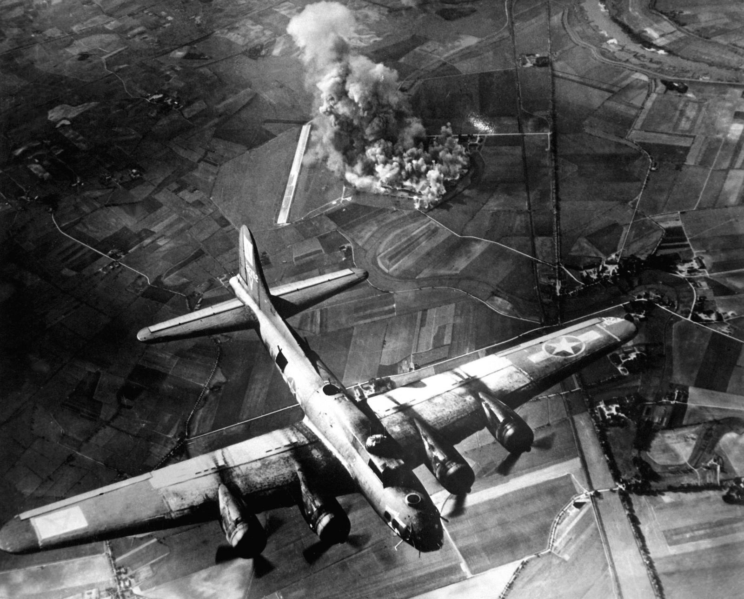

Slide 9
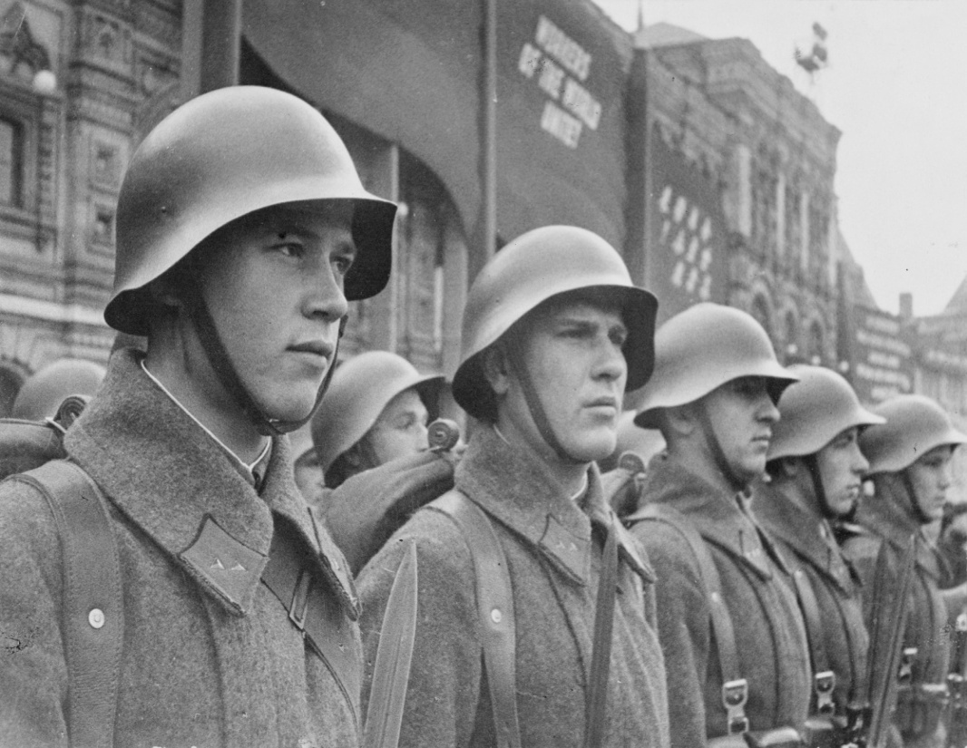
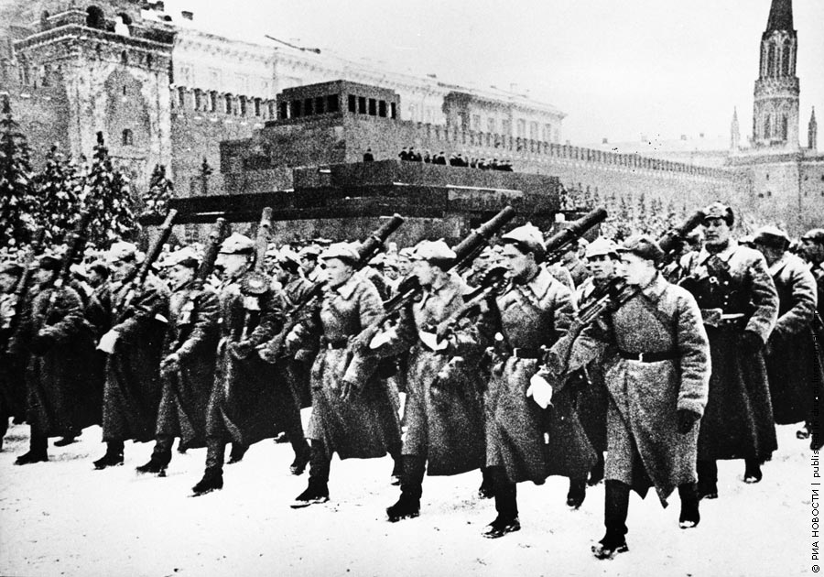
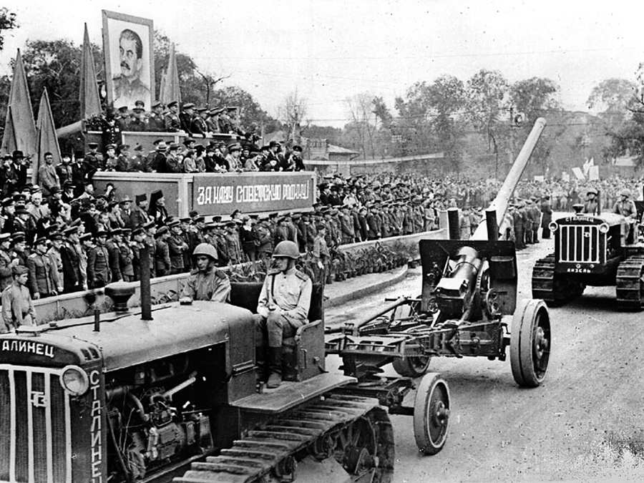
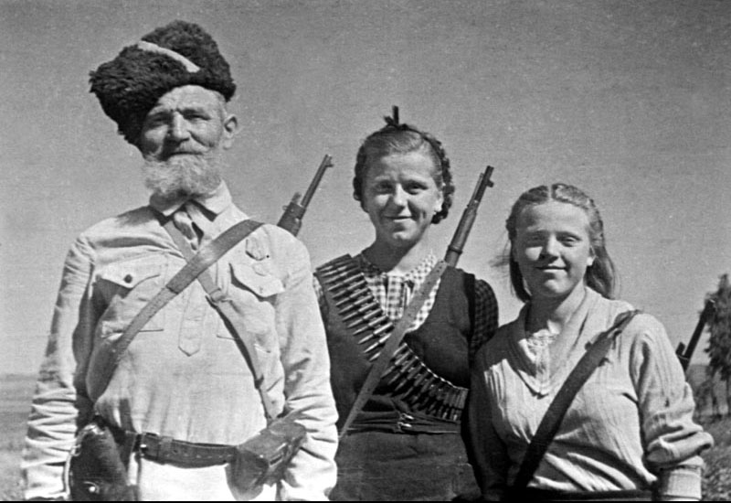

Slide 10
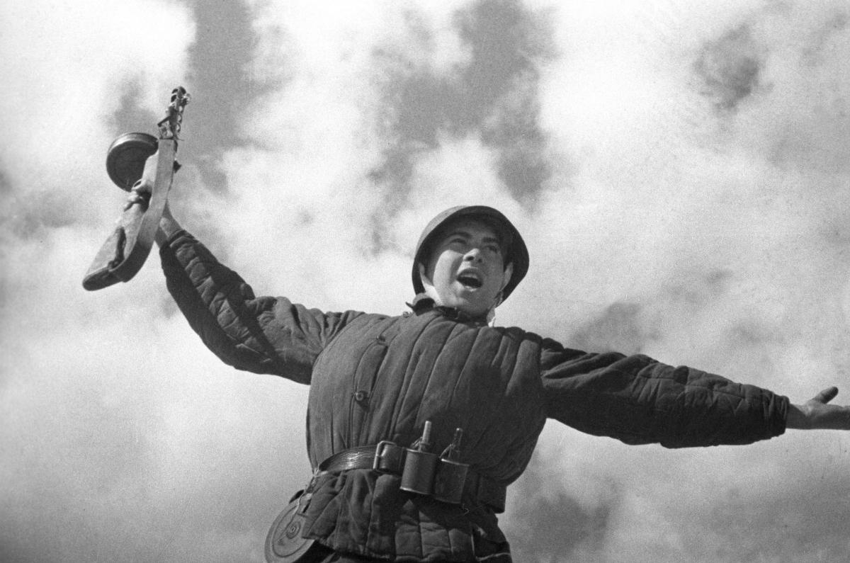
Вставай, страна огромная,
Вставай, на смертный бой!

Slide 11
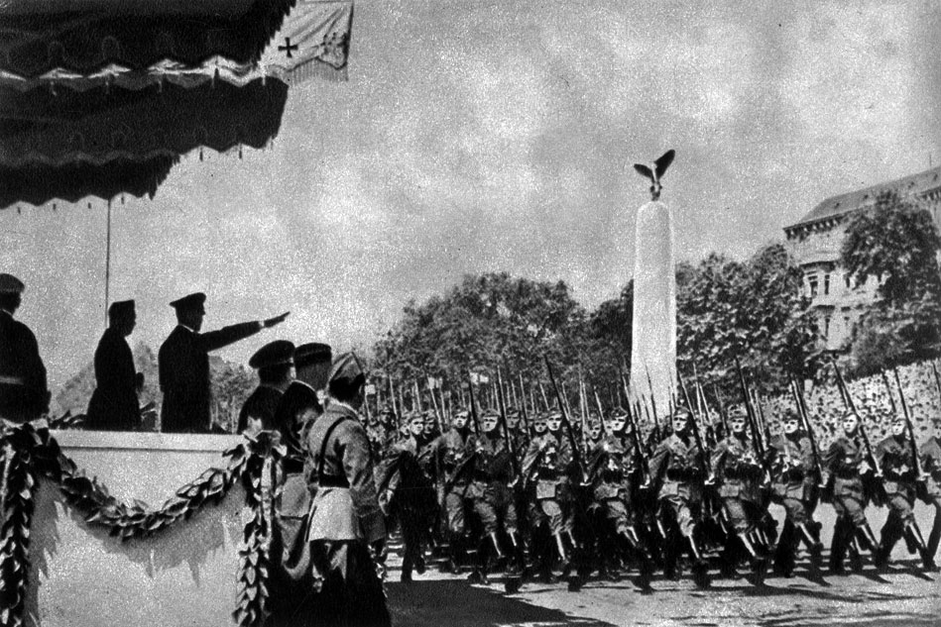
С фашистской силой тёмною,
С проклятою ордой!

Slide 12
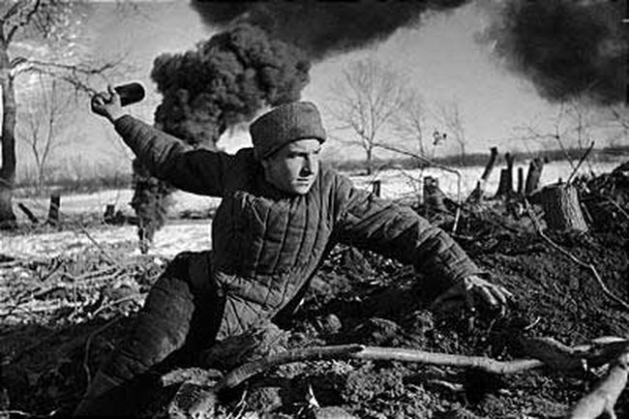
Пусть ярость благородная
Вскипает как волна!

Slide 13
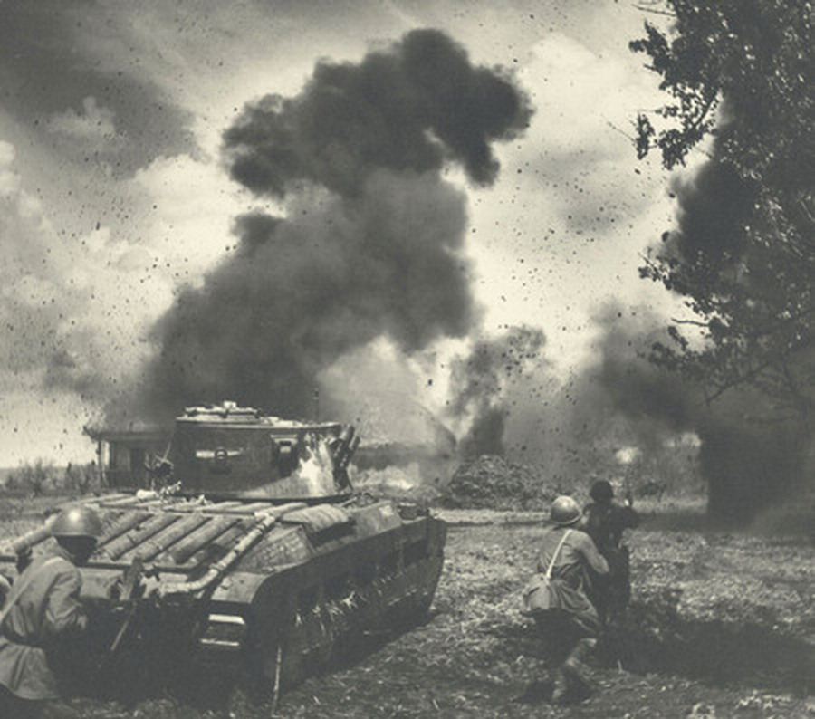
Идёт война народная,
Священная война!

Slide 14
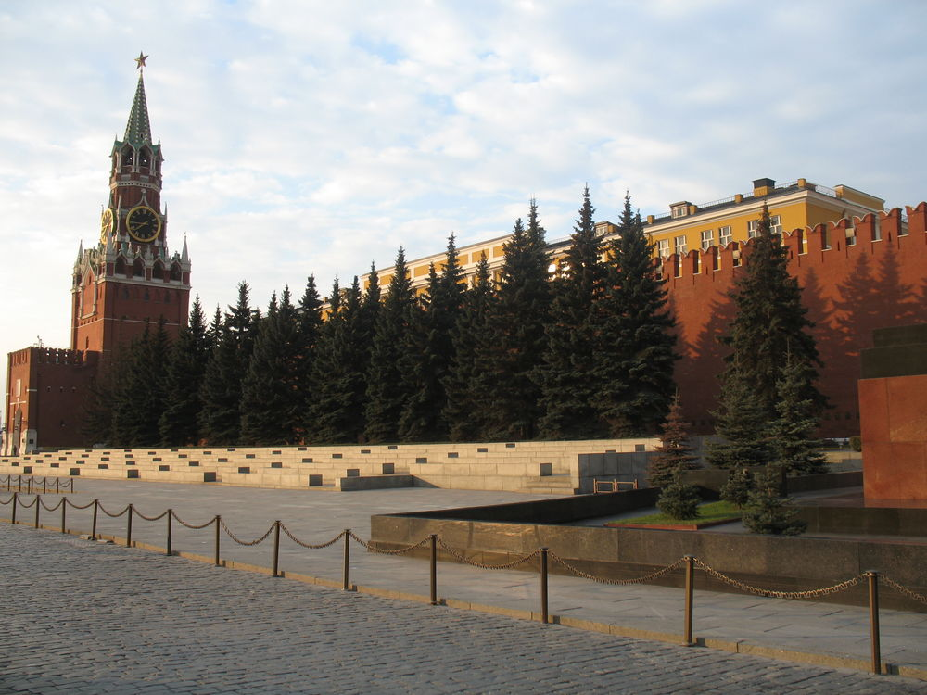
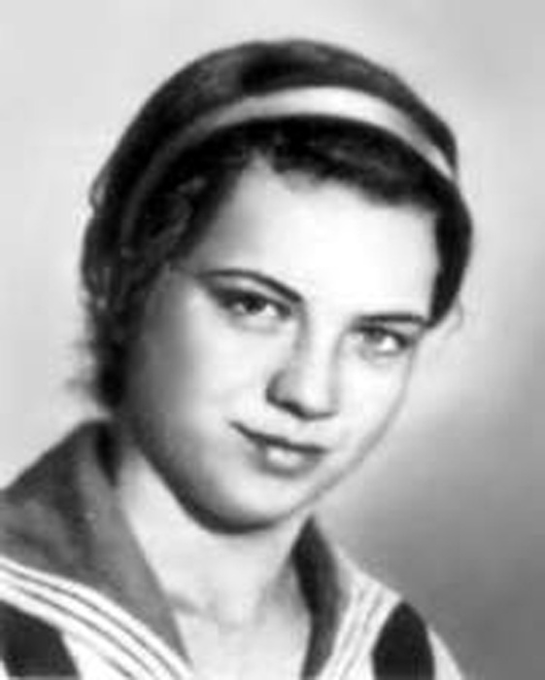

Slide 15
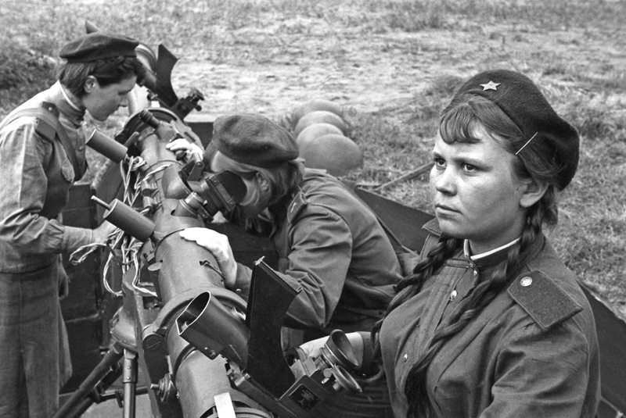
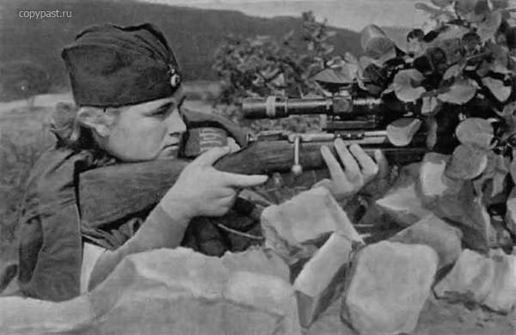
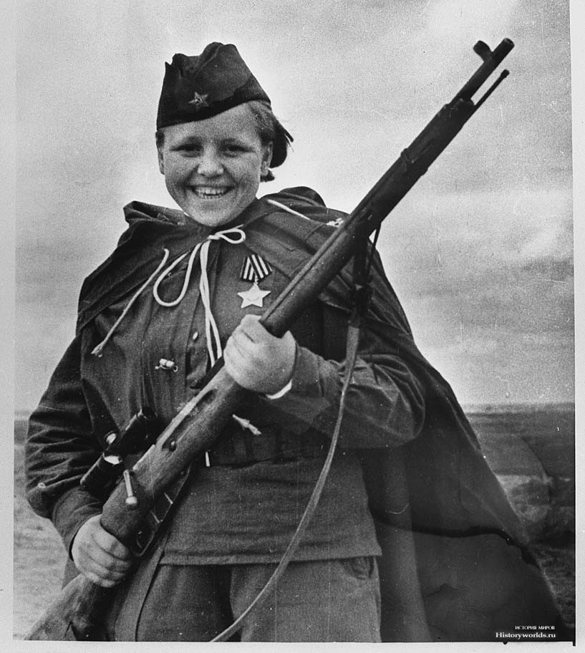
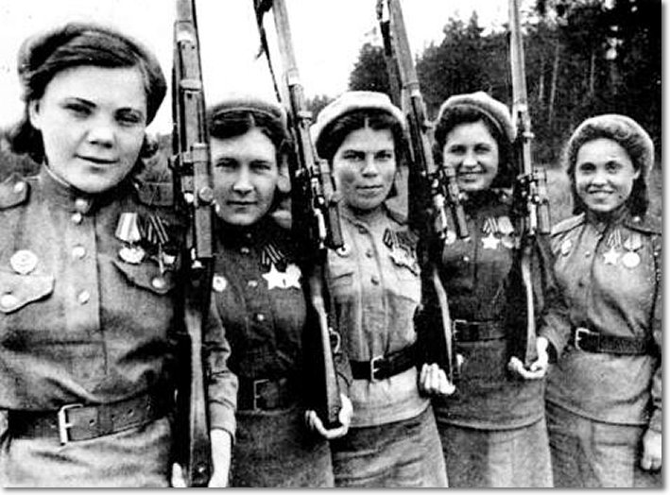

Slide 16
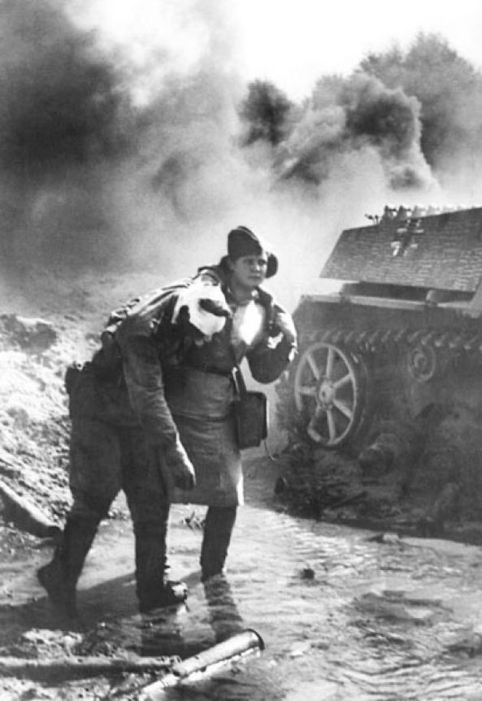
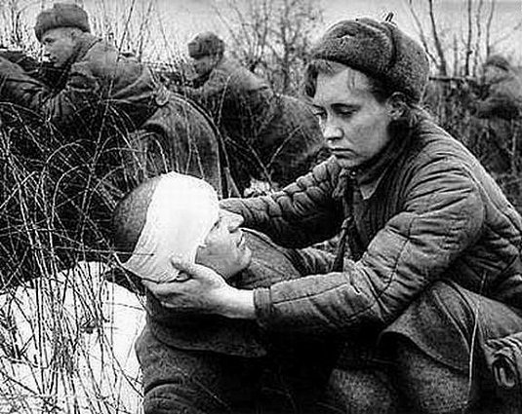
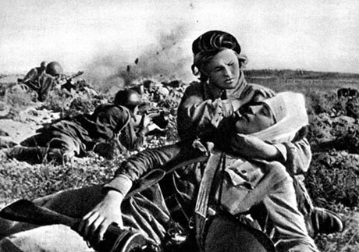

Slide 17
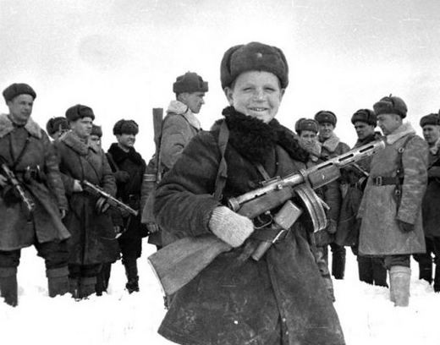
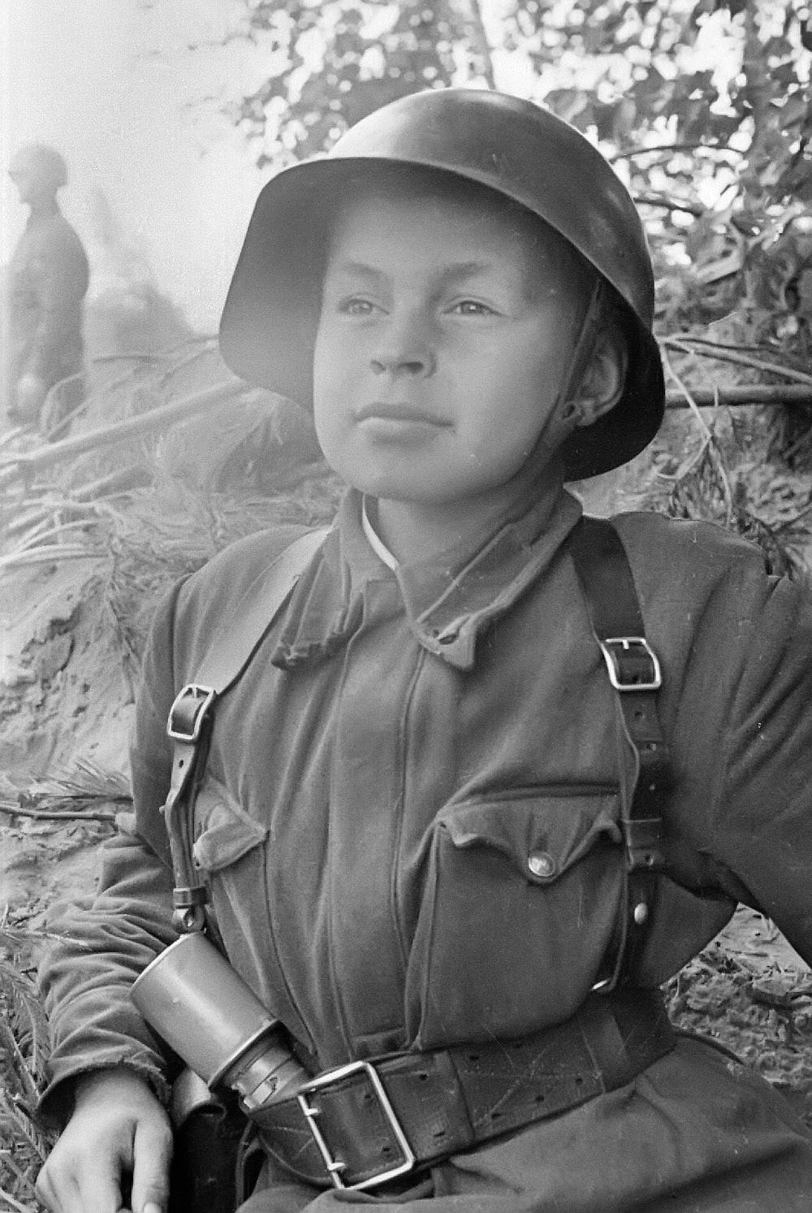
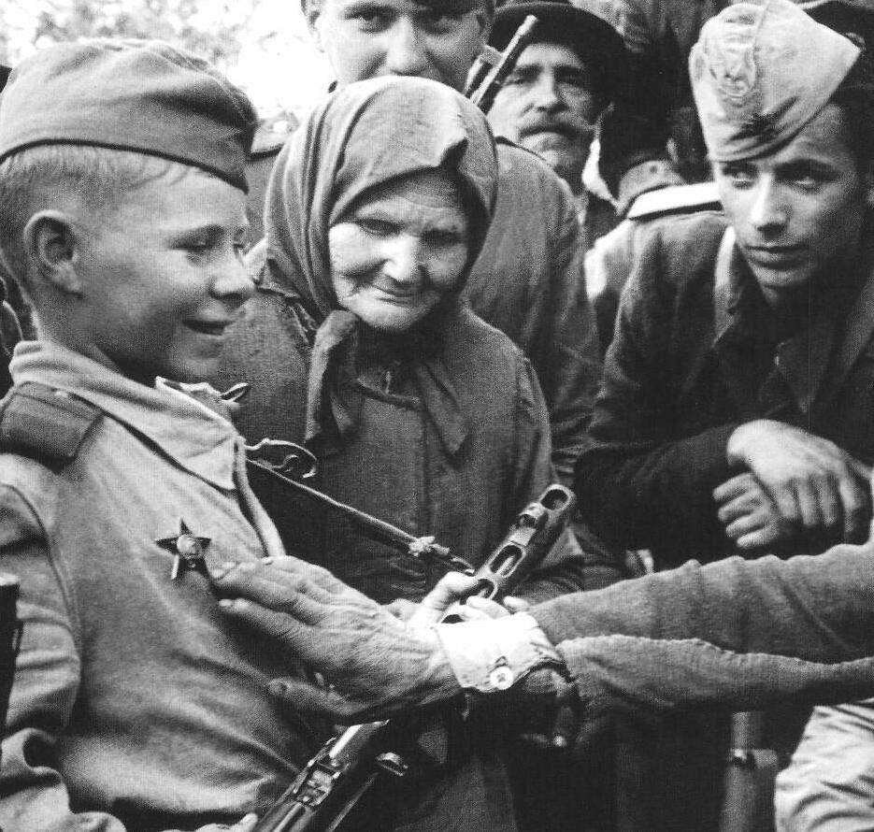

Slide 18
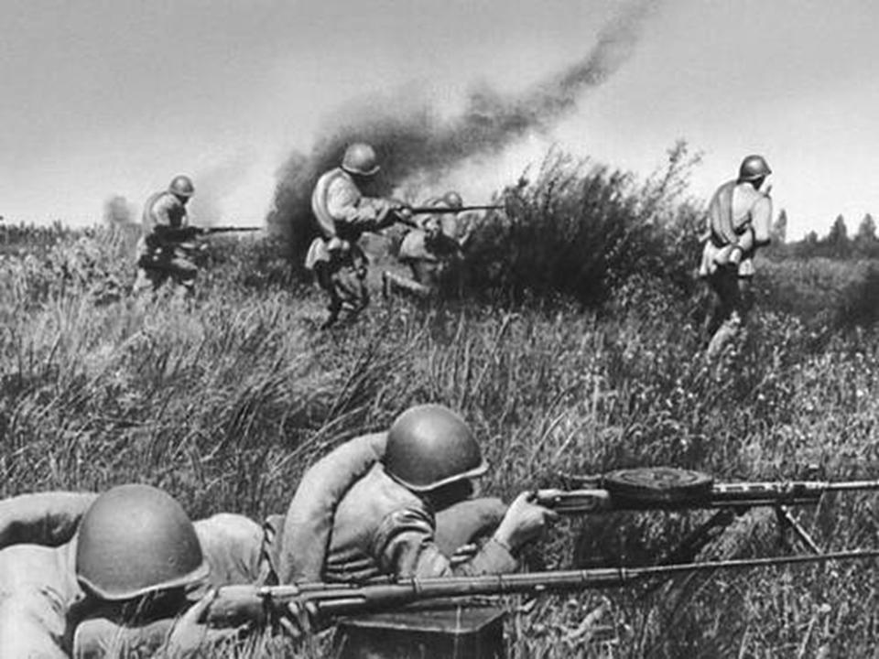

Slide 19
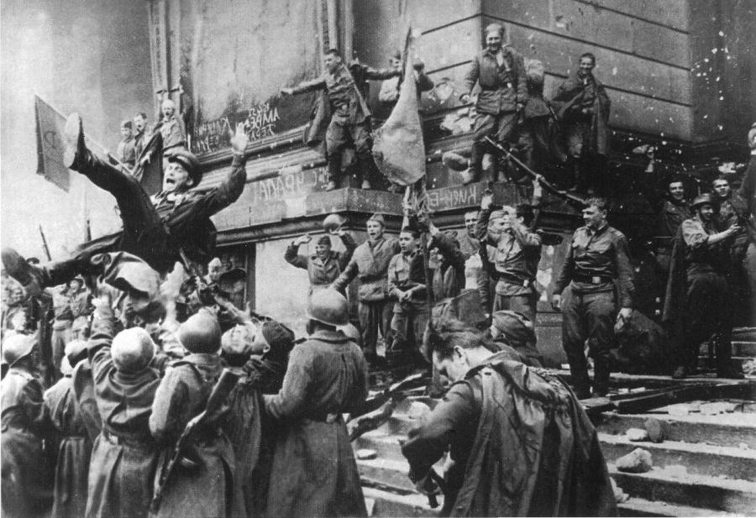

Slide 20
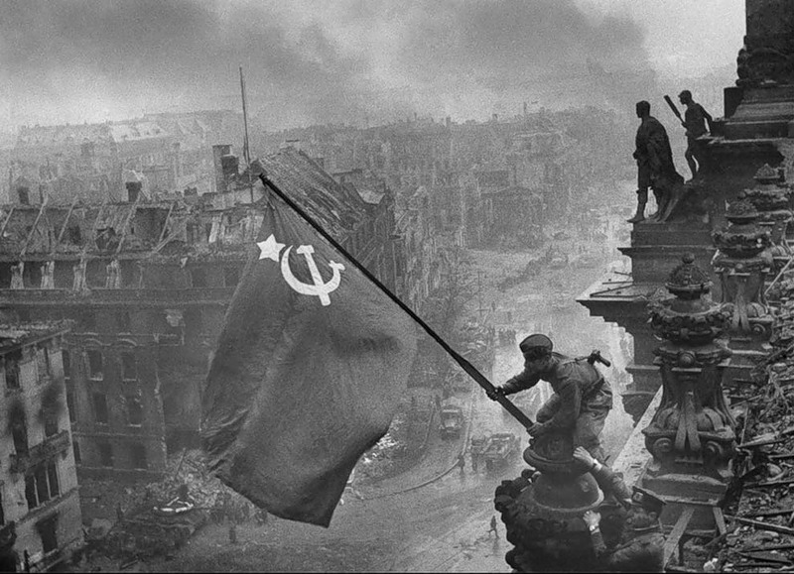

Slide 21
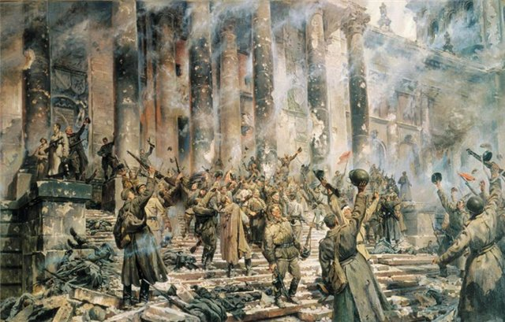
9 мая
День Победы!!!

Slide 23
Георгиевская лента – биколор (двухцветная)
оранжевого и чёрного цветов. Ведёт свою историю
от ленты к солдатскому ордену «Георгия Победоносца»,
учреждённого 26 ноября 1796 года, императрицей Екатериной 2.
Эти полосы символизирует огонь и дым войны.

Slide 24
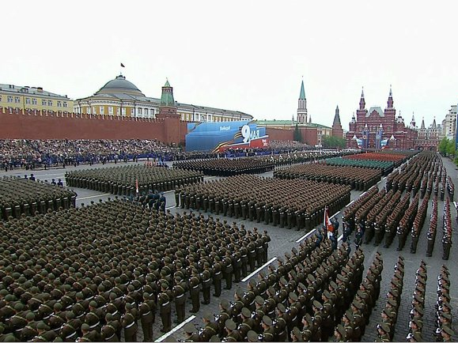

Slide 25
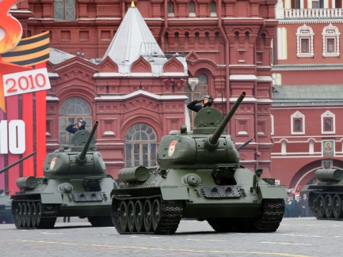

Slide 26
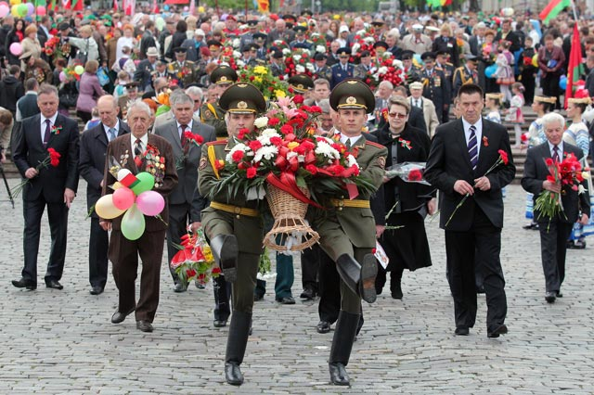

Slide 27
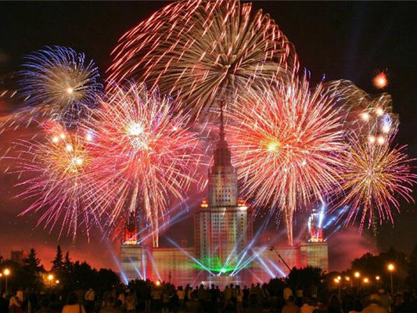

Slide 28
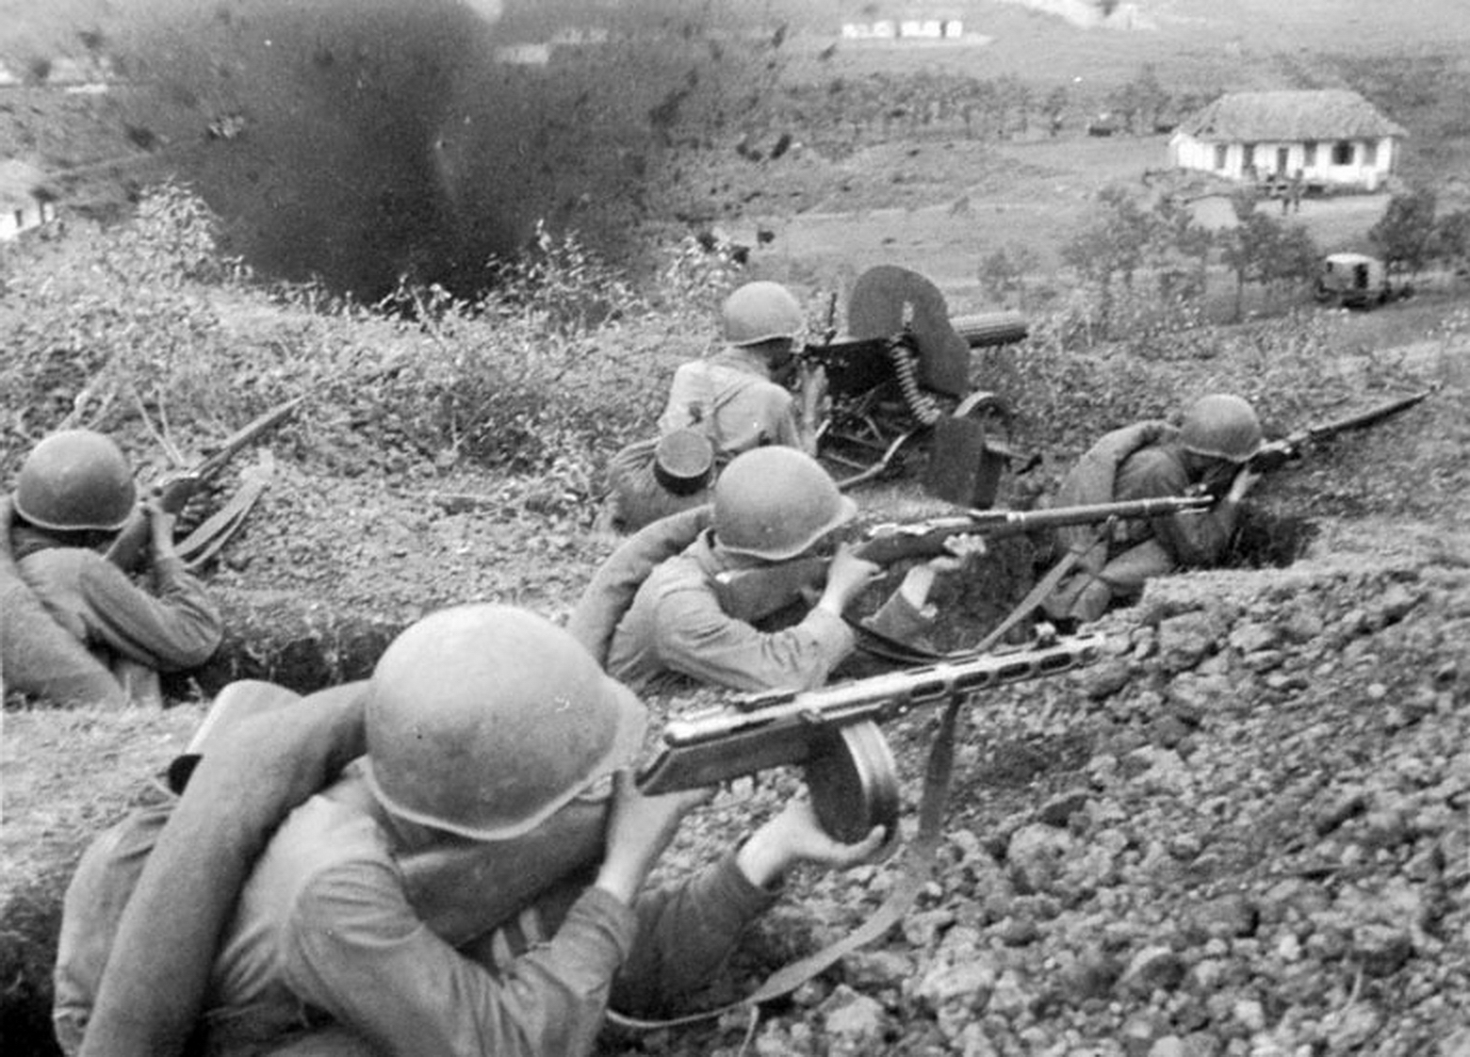
Мы – помним!

Slide 29
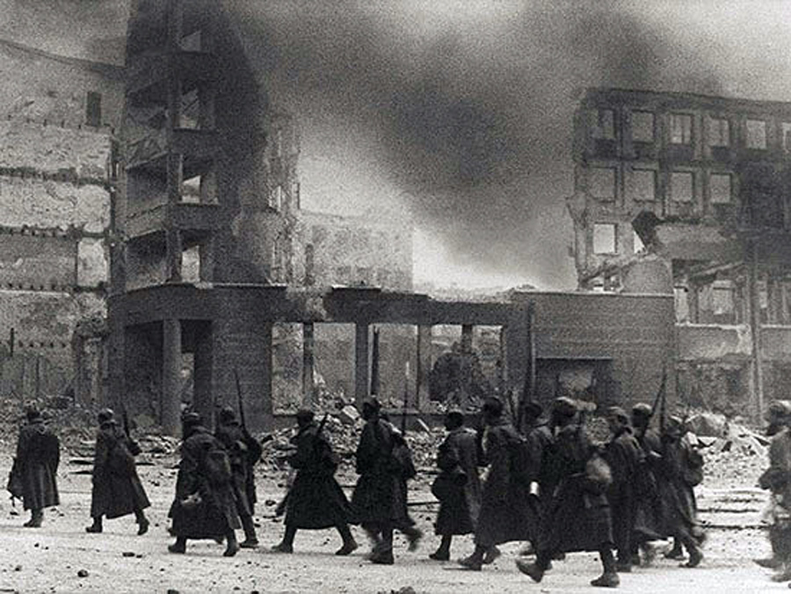
Мы – знаем!

Slide 30
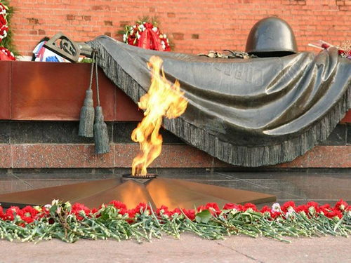
Мы никогда не забудем,
Героев
прошедшей ВОЙНЫ!

Slide 31
День памяти
День памяти – Победы праздник,
Несут венков живую вязь,
Тепло букетов, красок разных, Чтоб не терялась с прошлым связь.
И плиты скорбные согреты
Цветов дыханьем полевым.
Прими, боец,
Как дар, всё это
Ведь это нужно,
Нам, Живым.

